Slide 1
第十章 催化剂的设计与制备
§1 引言
§2 催化剂的设计初步

Slide 2
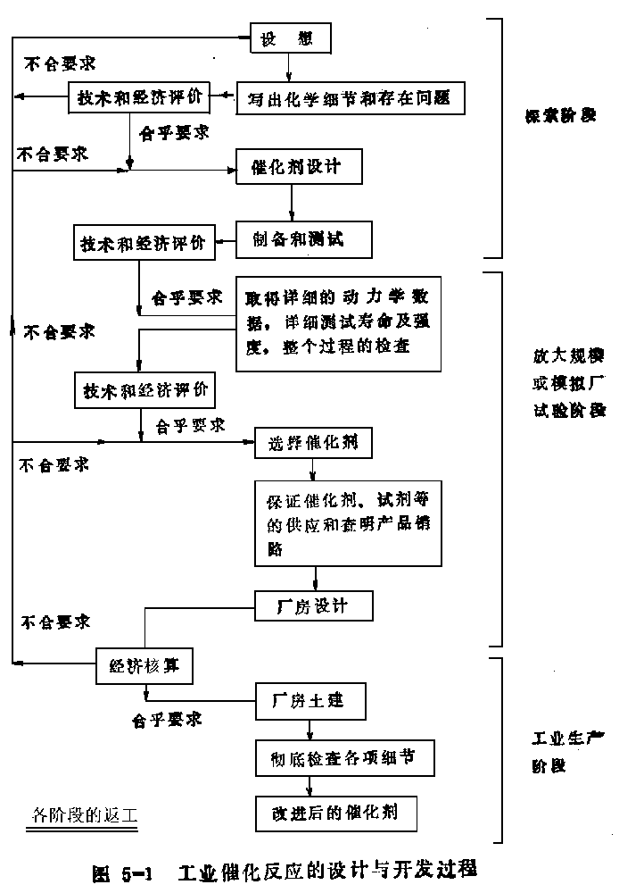
§1 引言
一个工业催化剂的设计与开发过程可描述如下：
催化剂设计参数：
活性
选择性
稳定性
成本

Slide 3
表征手段
对材料结构性质的知识
对催化过程本质的认识
催化材料设计
新催化材料
新制备技术

Slide 4
§2 催化剂的设计初步
2－1 活性组分的选择
2－2 助催化剂的设计
1. 助催化剂的选择
2. 助催化剂的含量对催化活性的影响
2－3 载体的选择

Slide 5
催化剂的设计一般可以归纳为以下三种情况：
  1.设计一种全新的催化剂. 新开发一个催化过程，这一般是由经济市场的的需要（如开发目前急需的新产品）；实行政府的法规（环境治理催化剂），改进现有工厂的条件等.
  2.改良原有的催化剂. 改进现有的催化过程。原因是原有的催化剂在某些方面不尽人意，如活性，选择性，强度，寿命等.
  3.改变催化剂的制备工艺.

Slide 6
2－1 活性组分的选择
1. 一般规律
2．空间因素
3. 电子因素

Slide 7
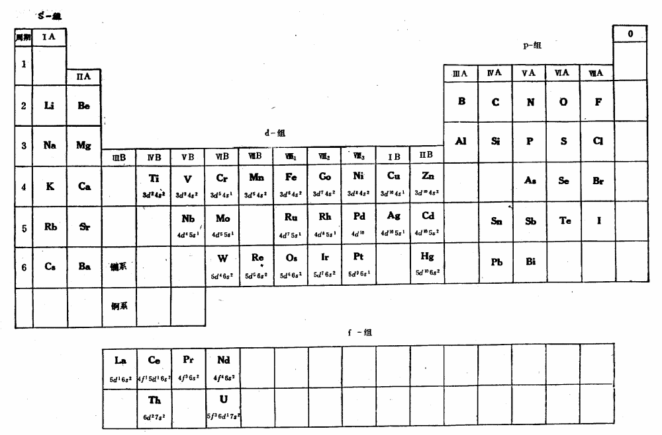
① 周期表s--组元素(氧化物): 用于酸碱型催化反应中的碱催化剂；
d 和 f--组元素: 用于氧化还原型催化反应中的催化剂；
p--组元素：用于酸碱型催化反应中的酸性催化剂；
氧化物也具有氧化－还原型催化剂的功能。

Slide 8
②反应物活化的机理
H₂的活化
  均裂
  异裂
O₂的活化
CO的活化
饱和烃的活化
不饱和烃的活化

Slide 9
③半导体的费米能级和脱出功
可用来判断电子得失的难易程度，进而了解适合于何种反应。
对于N₂O的分解反应，N₂O在P－型半导体上分解时使电导率上升；N₂O在n－型半导体上分解时使电导率下降；其可能的反应机理为：
N₂O ＋ e ⎯⎯→ N₂ ＋ O－（来自催化剂） (快)
O－（吸附）⎯⎯→ 1/2 O₂ ＋ e（至催化剂）（慢）

Slide 10
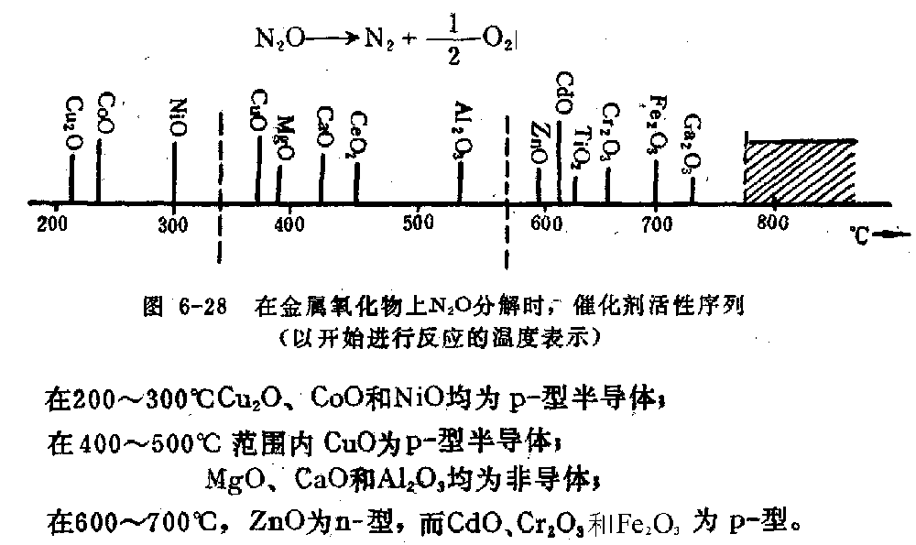

Slide 11
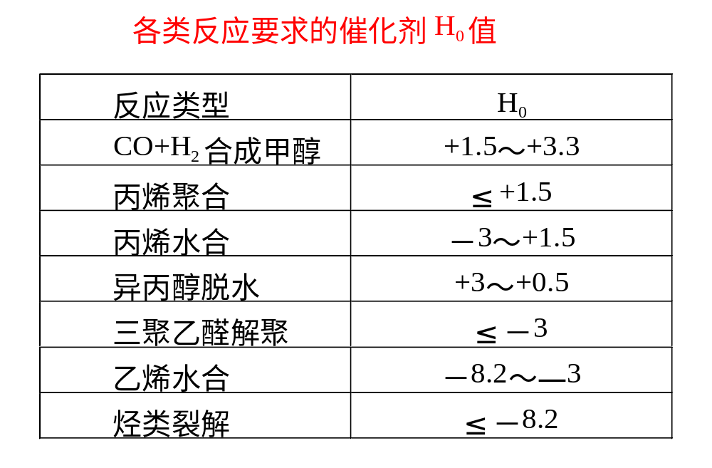
④ 物质的酸碱性规律:
    特定反应需要一定强度的酸性，即H_{o}函数。

Slide 12
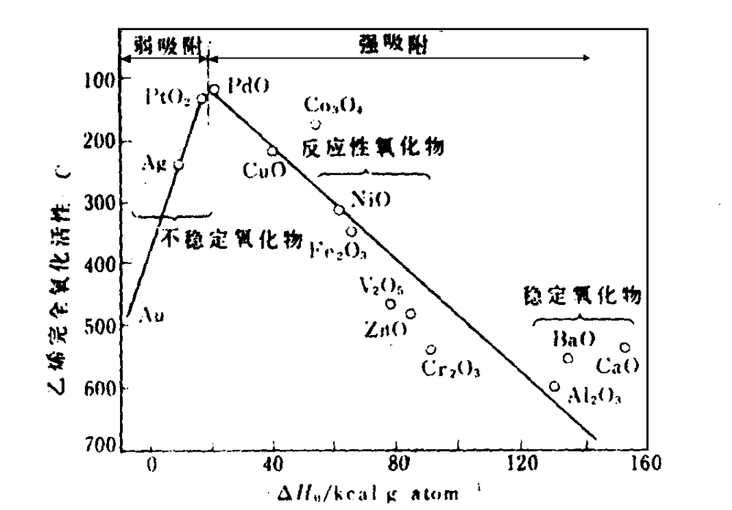
⑤ 化学吸附热
过强、过弱都不行.
活性与吸附热的山峰型曲线.
各种金属上乙烯完全氧化的活性与
它们的金属氧化物生成热之间的关系

Slide 13
2．空间因素
原子间距与晶面花样对催化活性的影响
不同的晶面对反应的催化活性是不同的.
例: 在Ni催化剂上，乙烯加氢的催化活性是
(110)>(100)>(111)
在α-Fe催化合成氨时，N2的吸附在(111)>(110)500多倍.

Slide 14
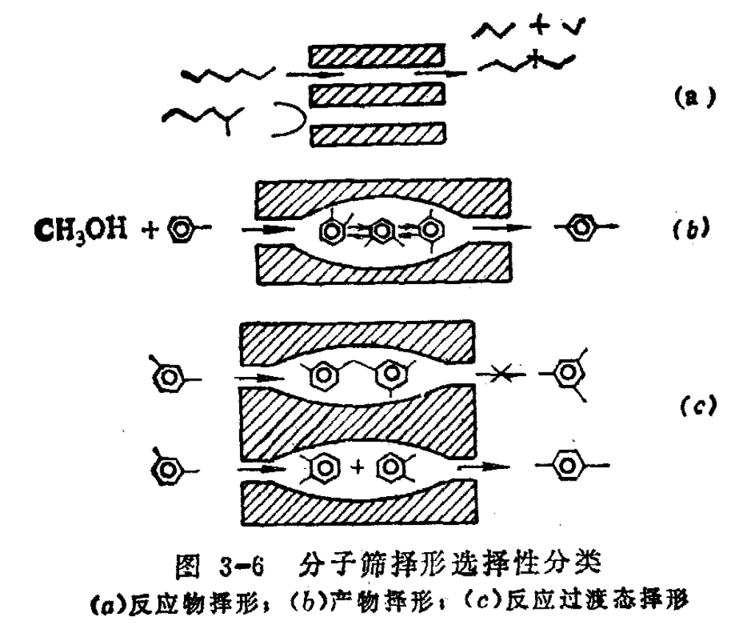

Slide 15
3. 电子因素
  （1） (d%)元素的含量
  （2） 电子的逸出功
  （3） 具有相同电子构型的元素具有相似的性质。

Slide 16
2-2 助催化剂的设计
1. 助催化剂定义
在活性组分中添加某种物质,它们本身的活性很小,甚至可以忽略，但却能显著地改善催化剂的效能(如活性,选择性,稳定性等).
助催化剂的分类：
结构助剂
电子助剂

Slide 17
(1) 结构型助催化剂
作用:
增加活性组分的比表面积和活性中心构造的稳定性.
用助催化剂也可提高载体的稳定性.
以改变催化剂的物理性能,如孔径大小、孔径分布，空隙率等。
不改变反应的活化能
助催化剂的要求:
要有较高的熔点
在使用条件下是稳定的
具有高度的分散性能
对化学反应惰性
对主催化剂惰性

Slide 18
(2) 电子型助催化剂
与结构型助催化剂不同,是改变活性相的本性。
改变化学吸附强度
改变反应的活化能
如：
  合金催化剂,助剂的存在影响主剂在催化剂表面的富集.
  金属簇催化剂,加入一定量的助剂,可在表面形成金属族催化剂,不同的助剂能形成不同的金属簇,从而影响催化活性.

Slide 19
2、助催化剂的选择
针对催化剂的主要成分所面临的问题，进行设计
根据反应机理进行设计

Slide 20
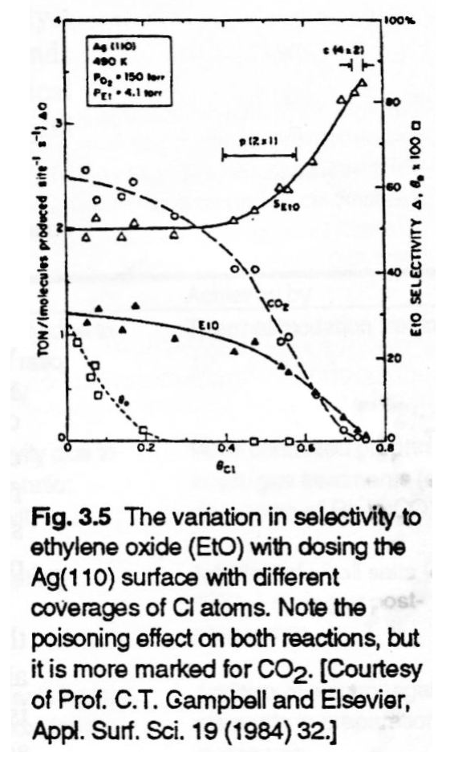
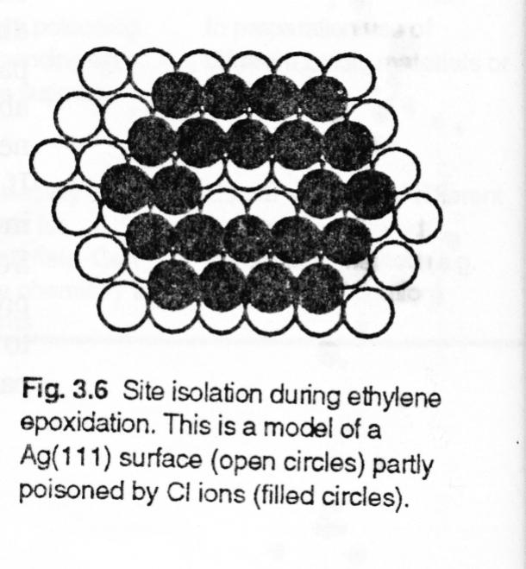
加入一些助剂以毒化一些有害的活性中心，如Ag催化剂加入的P、Cl，在酸催化剂中加入碱助催化剂等。

Slide 21
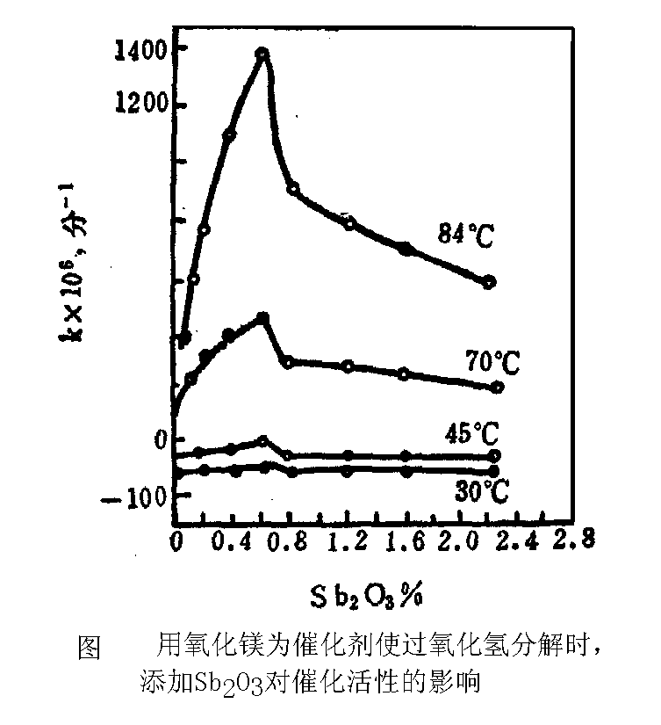
3. 助催化剂的含量对催化活性的影响
助催化剂与载体的区别是加入的量较少。
助催化剂的含量对催化剂活性影响很大。

Slide 22
2－3 载体的选择
1. 载体的作用与性能
2. 载体的分类与形状

Slide 23
1. 载体的作用与性能
载体除了要满足催化剂活性的要求外,还要有较好的结构，以延长使用寿命，还要有最佳的颗粒形状和坚固的颗粒强度,以适合流体流动条件。另外,还要有利于传热，可见载体的选择是一个很复杂的工作。
    分散和支撑活性组分作用
    降低催化剂的成本
    提高催化剂的机械强度
    催化剂活性和选择性
    延长催化剂的寿命
    助催化和共催化作用

Slide 24
① 分散作用
表面积 一般说来,表面积越大,分散度越高,活性也就越大.
对于氧化反应,在使用比活性较高的组分时,就应控制其表面积,以防深度氧化。
通常而言，低活性的组分用高比表面的载体；高比活性的催化剂组分应根据系统的要求选择适宜的比表面载体.
空隙率与孔径分布 载体的孔隙率、孔径分布、孔容积都会影响到反应物在催化剂中的传质速度。
孔隙率、比表面、孔径和机械强度、单位体积填装密度之间有时常常是矛盾的，因此在载体结构的设计中,各方面要协调。

Slide 25
② 支撑作用
机械强度 载体的机械强度就代表了催化剂的机械强度。否则会在搬运、填装、以及在反应中因相变和化学变化、作业中的热冲而破碎、崩裂、磨损、锈蚀等。
载体形状和成型 载体的形状直接影响催化剂的形状，而颗粒的形状对催化床层的流体力学性质有重要的影响，同时影响到机械强度。
载体的成型，对于不同的硬度的载体应用不同的办法成型，可用粘结剂、外压、烧结等。选择的方法一定要正确，否则会影响催化剂的机械强度。

Slide 26
③ 稳定化作用
提高热稳定性。由于载体的存在提高了催化剂活性组分的稳定性，以防止在高温下的结烧和相转移。因此载体本身的热稳定性要好。在氧化反应中，催化剂的表面温度较高，所以载体要选用导热良好的物质。
提高催化剂的抗中毒性能

Slide 27
传热和稀释作用
对于放热反应，要及时地移走反应热,否则将会造成局部过热，损坏催化剂，所以要选用导热率良好的载体。为防止反应热过大，可以采用提高载体用量和稀释单位容积催化剂的量，减慢反应的进行。

Slide 28
④ 助催化和共催化作用
载体与活性组分可发生复杂的作用，从而对催化剂的活性、选择性、抗毒性产生变化。
    氧化物载体对氧化物的活性组分产生诱导；
    金属与氧化物载体产生金属－半导体界面；
    载体的酸、碱性对活性组分的影响，以及它们的酸、碱催化作用；
    还应考虑催化反应的结构敏感与否。

Slide 29

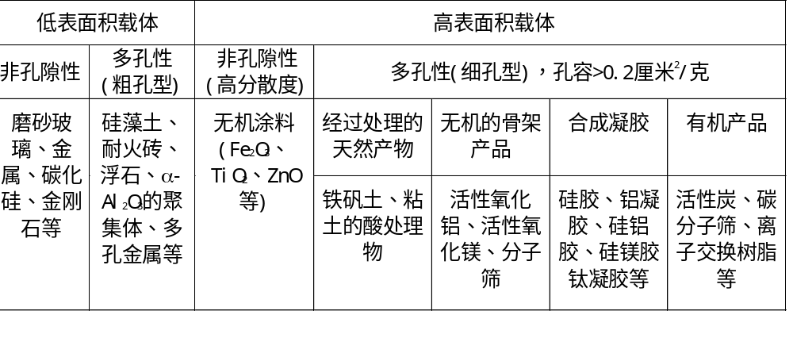

Slide 30
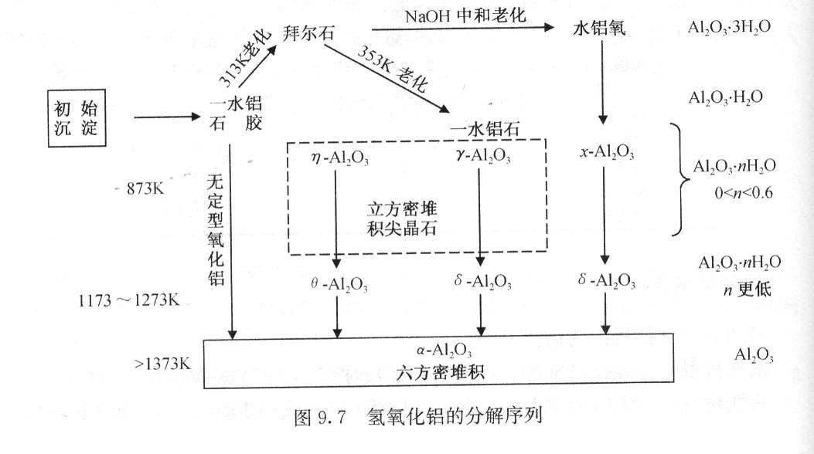
氧化还原性能
酸碱性分类
  碱性、中性、两性、酸性
  氧化铝

Slide 31
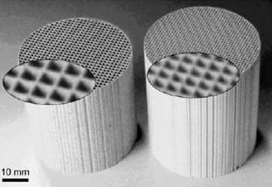
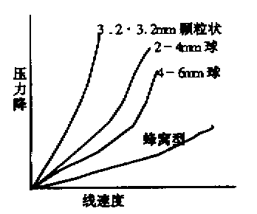
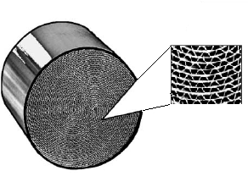
载体的形状：
球形、实心条、空心条、车轮形、环形、三叶草型 等。
陶瓷蜂窝载体 | 催化剂形状与压降的关系
金属蜂窝载体

Slide 32
载体的要求
良好的机械性能
几何形状
化学性质
经济核算
热稳定性

